Slide 1





COMMUNICATION MINISTERIELLE
BILAN FIN DE SAISON 2023 ET PREVISIONS AUTOMNE/ HIVER
Mercredi 18 octobre 2023

Slide 2





SOURCES ET METHODOLOGIES
Baromètre Hôtellerie de Plein Air
Le baromètre de l’Hôtellerie de Plein Air FTO en partenariat avec la FNHPA, Atout France, ADN Tourisme, 7 CRT et certains départements porte sur un échantillon de 1 400 campings représentatifs du parc français. Il permet un suivi hebdomadaire des informations de fréquentation : volume de réservations, de nuitées, origines de la clientèle, etc. Les données sont directement tirées des logiciels de réservation des campings. Les résultats sont redressés pour tenir compte de la structure réelle du parc français de l’hôtellerie de plein air.
Données MKG Consulting
MKG est spécialiste de la collecte de données pour le secteur de l’hébergement touristique. Il s’appuie sur sa base de données MKG_Consulting pour cibler les performances réelles passées et futures des hôtels.
Données AirDNA
AirDNA fournit des données précises du marché sur la location saisonnière en France. Ces données permettent de suivre l’évolution du parc de logements courte durée afin d’obtenir une analyse complète du territoire.
Données ForwardKeys
ForwardKeys établit les tendances de voyage dans le secteur aérien et fournit des informations sur qui voyage où et quand. Les données de voyage fournissent une précision en temps réel sur le parcours complet du voyageur.
Données YouGov
L'enquête a été réalisée sur 1 014 personnes représentatives de la population nationale française âgée de 18 ans et plus. Le sondage a été effectué en ligne, sur le panel propriétaire YouGov France du 5 au 9 octobre 2023.
5,5 Md€

Slide 3
RECETTES INTERNATIONALES
Recettes, dépenses et soldes
 |  | août-22 | sept-22 | oct-22 | nov-22 | déc-22 | janv-23 | févr-23 | mars-23 | avr-23 | mai-23 | juin-23 | juil-23 | août-23
Recettes | volume mensuel en Md€ | 7,4 | 5,6 | 4,3 | 3,3 | 4,0 | 3,6 | 3,1 | 3,4 | 5,3 | 5,9 | 6,9 | 7,9 | 8,1
 | Evol. en % versus n-1 | 36,1% | 28,8% | 21,3% | 10,2% | 17,0% | 29,7% | 15,9% | 0,2% | 7,8% | 12,2% | 12,3% | 13,2% | 8,6%
 | Evol. en % versus 2019 | 2,8% | -3,9% | -3,4% | -5,8% | -0,6% | 9,1% | 8,2% | -3,1% | 14,5% | 36,0% | 27,2% | 2,0% | 11,7%
 | volume cumulé de janv à date en Md€ | 39,6 | 45,2 | 49,4 | 52,7 | 56,7 | 3,6 | 6,8 | 10,2 | 15,5 | 21,4 | 28,3 | 36,2 | 44,3
 | Evol. en % versus n-1 | 94,9% | 83,4% | 75,6% | 69,4% | 64,3% | 29,7% | 22,9% | 14,3% | 12,0% | 12,0% | 12,1% | 12,3% | 11,6%
 | Evol. en % versus 2019 | 1,4% | 0,7% | 0,3% | -0,1% | -0,1% | 9,1% | 8,7% | 4,4% | 7,7% | 14,3% | 17,2% | 13,5% | 13,2%
Dépenses | volume mensuel en Md€ | 6,5 | 4,0 | 3,5 | 3,1 | 2,8 | 2,6 | 3,0 | 3,1 | 2,4 | 3,2 | 3,1 | 5,4 | 6,9
 | Evol. en % versus n-1 | 35,2% | 22,0% | 14,8% | 4,4% | 12,3% | 48,3% | 19,9% | 6,8% | 15,2% | 20,8% | 10,6% | 16,1% | 5,5%
 | Evol. en % versus 2019 | 4,1% | -3,5% | -3,1% | 0,5% | 1,4% | -0,9% | 0,9% | -7,5% | -41,7% | -19,1% | -17,7% | 17,8% | 9,8%
 | volume cumulé de janv à date en Md€ | 25,8 | 29,7 | 33,3 | 36,4 | 39,2 | 2,6 | 5,6 | 8,7 | 11,1 | 14,3 | 17,3 | 22,7 | 29,6
 | Evol. en % versus n-1 | 38,3% | 35,9% | 33,3% | 30,2% | 28,7% | 48,3% | 31,5% | 21,5% | 20,1% | 20,2% | 18,4% | 17,8% | 14,7%
 | Evol. en % versus 2019 | -18,2% | -16,5% | -15,2% | -14,1% | -13,1% | -0,9% | 0,1% | -2,8% | -15,0% | -15,9% | -16,2% | -10,1% | -6,1%
Solde | volume mensuel en Md€ | 0,9 | 1,6 | 0,7 | 0,1 | 1,2 | 1,1 | 0,1 | 0,3 | 2,9 | 2,7 | 3,9 | 2,5 | 1,2
 | Evol. en % versus n-1 | 42,8% | 49,5% | 68,5% | 404,8% | 30,0% | -0,7% | -41,4% | -38,7% | 2,4% | 3,7% | 13,7% | 7,4% | 30,5%
 | Evol. en % versus 2019 | -5,1% | -4,9% | -4,6% | -62,6% | -4,9% | 44,3% | 192,7% | 88,1% | 441,3% | 531,7% | 123,2% | -21,3% | 23,9%
 | volume cumulé de janv à date en Md€ | 13,8 | 15,4 | 16,2 | 16,3 | 17,5 | 1,1 | 1,2 | 1,5 | 4,4 | 7,1 | 11,0 | 13,5 | 14,7
 | Evol. en % versus n-1 | 723,7% | 462,1% | 409,0% | 419,9% | 333,4% | -0,7% | -6,4% | -15,5% | -4,4% | -1,4% | 3,4% | 4,1% | 5,9%
 | Evol. en % versus 2019 | 82,5% | 66,7% | 61,3% | 57,2% | 50,7% | 44,3% | 85,9% | 86,4% | 230,7% | 305,2% | 214,7% | 103,3% | 93,2%
Source : Banque de France, Poste Voyages de la Balance des paiements, septembre 2023
18 octobre 2023

Slide 4
RECETTES INTERNATIONALES
Recettes
Recettes totales perçues à date sur l’année
8,1Md€
en août 2023
+0,7Md€
Par rapport à août
2022
En août 2023, les recettes du tourisme international en France s’établissent à 8,1 milliards d’euros et sont en hausse de +0,8 Md€ par rapport à leur niveau de 2019, constituant un nouveau record en valeurs courantes.
Source : Banque de France, Poste Voyages de la Balance des paiements, septembre 2023
18 octobre 2023

Slide 5
Bilan du mois de septembre
(rappels juillet et août)

Slide 6
HÉBERGEMENT
Hébergements : hôtellerie
Hôtellerie
Indicateurs mensuels de performance de l’hôtellerie en France métropolitaine
* Les données du mois de septembre sont provisoires
Taux d’occupation
Prix moyen
En euro (HT)
RevPAR
Evolution par rapport 2022 | Juillet | Août | Septembre
Taux d’occupation | -2,2 pts | -2,8 pts | -0,6 pt
Prix moyen | +6,0% | +4,3% | +10,1%
RevPAR | +3,7% | +1,4% | +9,2%
En euro (HT)
Source : MKG_Destination, octobre 2023
18 octobre 2023

Slide 7
HÉBERGEMENT
Hébergements : hôtellerie
Hôtellerie
Indicateurs de performance de l’hôtellerie en France métropolitaine pour le mois de juillet (par rapport à 2022)
Indicateurs de performance de l’hôtellerie en France métropolitaine pour le mois d’août (par rapport à 2022)
18 octobre 2023
Source : MKG_Destination, octobre 2023

Slide 8
HÉBERGEMENT
Hébergements : hôtellerie
Hôtellerie
Indicateurs de performance de l’hôtellerie en France métropolitaine pour le mois de septembre (par rapport à 2022)
Indicateurs de performance de l’hôtellerie en France métropolitaine pour la première semaine d’octobre (par rapport à 2022)
Source : MKG_Destination, septembre 2023
18 octobre 2023

Slide 9
HÉBERGEMENT
Hébergements : hôtellerie
Hôtellerie
Performance de l’hôtellerie en France métropolitaine pour le mois de septembre
 | Taux d'occupation |  |  | Prix moyen |  |  | RevPar
 | Taux d'occupation (en %) | Evol TO vs 2022 (en pts) | Evol TO vs 2019 (en pts) | Prix moyen (€ HT) | Evol PM vs 2022 (en %) | Evol PM vs 2019 (en %) | RevPAR (€ HT) | Evol RP vs 2022 (en%) | Evol RP vs 2019 (en %)
France métropolitaine | 75,6% | -0,6 | -2,4 | 139,8 | +10,1% | +26,6% | 105,7 | +9,2% | +22,7%
Paris | 82,0% | -2,1 | -5,1 | 264,1 | +6,0% | 30,3% | 216,5 | +3,4% | +22,6%
IDF Hors Paris | 74,1% | -3,4 | -6,1 | 111,5 | +8,3% | +13,1% | 82,7 | +3,6% | +4,5%
Métropoles de l'intérieur (hors Paris, hors Littoraux) | 77,3% | +1,6 | +0,5 | 119,5 | +22,2% | +36,7% | 92,3 | +24,8% | +37,6%
Alpes du Nord | 53,9% | +16,9 | +12,3 | 99,7 | -0,3% | +25,8% | 53,8 | +45,2% | +63,1%
Alpes du Sud | 45,9% | +2,9 | -6,1 | 80,7 | +5,4% | +27,8% | 37,1 | +12,5% | +12,8%
Moyenne Montagne | 76,6% | -0,9 | +4,8 | 89,6 | +12,7% | +19,2% | 68,7 | +11,4% | +27,1%
Littoral Manche | 73,0% | +0,3 | -1,8 | 120,6 | +8,5% | +21,8% | 88,0 | +9,0% | +18,8%
Littoral Bretagne | 72,1% | -1,4 | -3,2 | 102,9 | +5,5% | +24,8% | 74,2 | +3,4% | +19,4%
Littoral Atlantique Nord | 77,4% | +0,4 | -2,1 | 119,9 | +1,7% | +21,0% | 92,7 | +2,3% | +17,8%
Littoral Atlantique Sud | 78,9% | +0,7 | -4,6 | 104,3 | +2,5% | +13,9% | 82,3 | +3,4% | +7,7%
Littoral Méditerranée occidentale | 77,8% | -1,4 | -0,9 | 140,9 | +31,2% | +52,3% | 109,7 | +29,0% | +50,5%
Littoral Méditerranée orientale | 80,7% | +0,4 | -4,0 | 277,1 | +9,2% | +36,7% | 223,7 | +9,8% | +30,2%
Nord-Est | 73,0% | +0,5 | -0,5 | 81,2 | +6,2% | +19,5% | 59,3 | +6,9% | +18,8%
Nord-Ouest | 70,9% | -0,2 | -0,8 | 74,3 | +8,4% | +18,5% | 52,7 | +8,1% | +17,1%
Sud-Est | 72,8% | -0,3 | +0,4 | 90,0 | +14,1% | +25,3% | 65,5 | +13,6% | +26,1%
Sud-Ouest | 66,9% | 0,0 | -2,0 | 68,1 | +5,0% | +17,3% | 45,5 | +5,0% | +13,9%
Source : MKG_Destination, septembre 2023
18 octobre 2023

Slide 10
HÉBERGEMENT
Hébergements : hôtellerie
Locatif CtoC
Nuitées réalisées en France métropolitaine en septembre 2023
 | Offre |  |  | Demande |  |  | Taux d'occupation
 | sept-2023 (en millions) | Evol. Vs 2022 (en %) | Evol. Vs 2019 (en %) | sept-2023 (en millions) | Evol. Vs 2022 (en %) | Evol. Vs 2019 en % | sept-2023 (en %) | Evol. Vs 2022 (en pts) | Evol. Vs 2019 (en pts)
France métropolitaine | 14,6 | +22,7% | +41,1% | 8,4 | +26,4% | +37,6% | 57,5% | +1,7 | - 1,5
Métropole du Grand Paris | 1,0 | +66,2% | +12,1% | 0,7 | +50,8% | - 3,9% | 70,7% | - 7,2 | - 11,8
Grandes agglomérations | 1,9 | +45,4% | +41,0% | 1,2 | +41,4% | +26,6% | 63,9% | - 1,8 | - 7,3
Autres espaces urbains | 1,3 | +30,1% | +83,3% | 0,7 | +31,4% | +67,9% | 56,9% | +0,6 | - 5,2
Littoral Manche Nord | 0,5 | +18,7% | +77,8% | 0,3 | +19,8% | +82,8% | 53,8% | +0,5 | +1,5
Littoral Manche Ouest | 0,5 | +12,8% | +39,1% | 0,3 | +14,4% | +50,9% | 62,3% | +0,9 | +4,9
Littoral Atlantique Nord-Ouest | 0,8 | +12,5% | +50,5% | 0,4 | +16,4% | +55,2% | 56,6% | +1,9 | +1,7
Littoral Atlantique Sud-Ouest | 0,9 | +10,1% | +20,6% | 0,5 | +17,3% | +22,7% | 57,2% | +3,5 | +1,0
Littoral Méditerranée occidentale | 0,6 | +15,8% | +44,6% | 0,3 | +18,0% | +37,5% | 51,3% | +1,0 | - 2,7
Littoral Méditerranée orientale | 1,1 | +12,8% | +11,0% | 0,6 | +17,8% | +15,6% | 58,9% | +2,5 | +2,3
Massif Corse | 0,5 | +8,7% | +15,7% | 0,3 | +12,3% | +24,2% | 63,5% | +2,0 | +4,3
Massif Alpes du Nord | 0,8 | +12,7% | +29,5% | 0,4 | +27,1% | +29,9% | 50,5% | +5,7 | +0,2
Massif Alpes du Sud | 0,4 | +8,4% | +43,1% | 0,2 | +17,2% | +42,0% | 50,3% | +3,8 | - 0,4
Massif Pyrénées | 0,3 | +9,9% | +62,9% | 0,2 | +15,8% | +65,2% | 50,0% | +2,6 | +0,7
Massif du Jura | 0,1 | +18,8% | +122,2% | 0,0 | +23,6% | +138,7% | 53,6% | +2,1 | +3,7
Massif Central | 0,6 | +22,4% | +71,3% | 0,3 | +29,0% | +78,8% | 50,8% | +2,6 | +2,1
Massif des Vosges | 0,2 | +14,9% | +60,5% | 0,1 | +20,7% | +91,9% | 58,5% | +2,8 | +9,6
Autres | 3,0 | +21,5% | +53,6% | 1,6 | +25,6% | +61,4% | 54,3% | +1,8 | +2,6
Source : AirDNA, septembre 2023
18 octobre 2023

Slide 11
Détail des performances de la location de particulier à particulier
Détail des performances en septembre 2023 pour les DROM
 | Offre |  |  | Demande |  |  | Taux d'occupation
 | sept-2023 (en millions) | Evol. Vs 2022 (en %) | Evol. Vs 2019 (en %) | sept-2023 (en millions) | Evol. Vs 2022 (en %) | Evol. Vs 2019 en % | sept-2023 (en %) | Evol. Vs 2022 (en pts) | Evol. Vs 2019 (en pts)
France métropolitaine | 14,6 | +22,7% | +41,1% | 8,4 | +26,4% | +37,6% | 57,5% | +1,7 | - 1,5
DROM | 0,52 | +18,6% | +30,4% | 0,28 | +19,2% | +28,5% | 53,5% | +0,3 | - 0,8
Guadeloupe | 0,16 | +13,0% | +24,2% | 0,08 | +14,8% | +26,2% | 48,8% | +0,8 | +0,8
Martinique | 0,12 | +14,2% | +29,1% | 0,06 | +14,0% | +29,0% | 50,0% | - 0,1 | 0,0
Réunion | 0,12 | +26,2% | +23,1% | 0,07 | +23,3% | +20,6% | 60,1% | - 1,4 | - 1,3
Guyane française | 0,01 | +23,8% | +86,3% | 0,005 | +12,0% | +10,9% | 41,9% | - 4,4 | - 28,5
Mayotte | 0,00 | +13,3% | +125,4% | 0,001 | - 6,3% | +22,9% | 39,4% | - 8,3 | - 32,9
Polynésie française | 0,03 | +31,2% | +37,3% | 0,02 | +22,3% | +45,5% | 71,1% | - 5,2 | +4,0
Nouvelle-Calédonie | 0,01 | +41,2% | - 13,6% | 0,004 | +38,3% | - 21,5% | 60,0% | - 1,3 | - 6,0
Saint-Barthélemy | 0,03 | +19,4% | +47,1% | 0,02 | +37,8% | +46,5% | 53,5% | +7,1 | - 0,2
Saint-Martin | 0,04 | +17,9% | +72,2% | 0,02 | +21,3% | +68,6% | 50,5% | +1,4 | - 1,1
Source : AIRDNA, septembre 2023
18 octobre 2023

Slide 12
HÉBERGEMENT
Hébergements : hôtellerie
Hôtellerie de Plein Air
Nombre de nuitées réservées en septembre 2023
13 Millions
de nuitées réservées pour des séjours en septembre, soit +12% par rapport à 2022
 | Nuitées réservées à date 2023 |  | Nuitées réservées à date 2023 |  | Nuitées réservées à date 2023
 | Ensemble |  | Domestiques |  | Internationaux
 | En millions | Vs N-1 | En millions | Vs N-1 | En millions | Vs N-1
Semaine 36 (3 au 10 septembre) | 4,8 | +10,1% | 2,9 | +6,6% | 1,9 | +16,5%
Semaine 37 (11 au 17 septembre) | 3,7 | +7,0% | 2,3 | +2,4% | 1,4 | +16,0%
Semaine 38 (18 au 24 septembre) | 2,4 | +5,4% | 1,4 | +1,3% | 0,9 | +12,8%
Semaine 39 (25 au 1er octobre) | 1,6 | +46,4% | 1,0 | +45,4% | 0,7 | +49,1%
Septembre | 12,5 | +11,8% | 7,6 | +7,8% | 4,9 | +19,1%
Juillet | 38,3 | -3,3 | 25,1 | -7,2% | 13,2 | +5,0%
Août | 54,3 | +3,8% | 37,5 | +0,4% | 16,8 | +12,5%
Les volumes de nuitées dans l’hôtellerie de plein air sont en hausse de +12% en septembre, par rapport à 2022, année déjà record.
Le mois de septembre confirme le retour de la clientèle domestique dans l’hôtellerie de plein air.
Source : Baromètre FTO, septembre 2023
18 octobre 2023

Slide 13
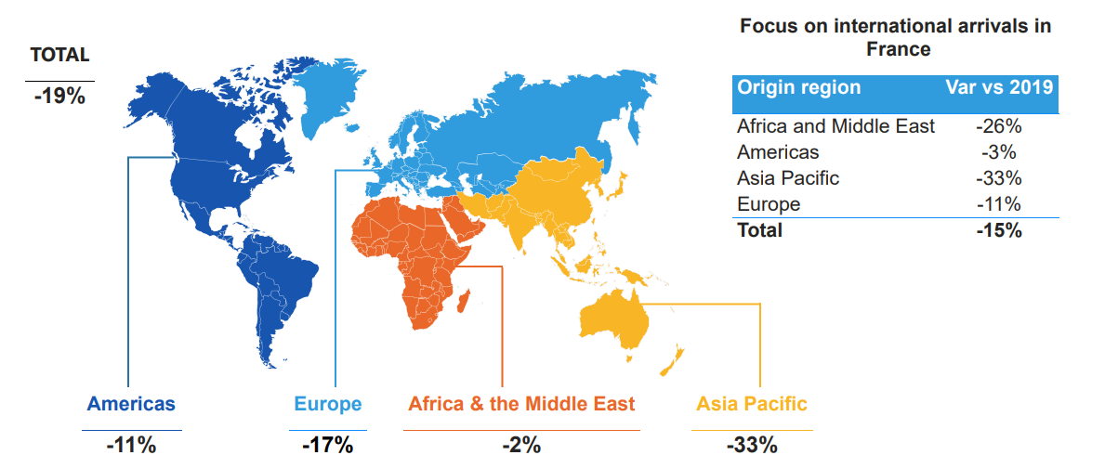
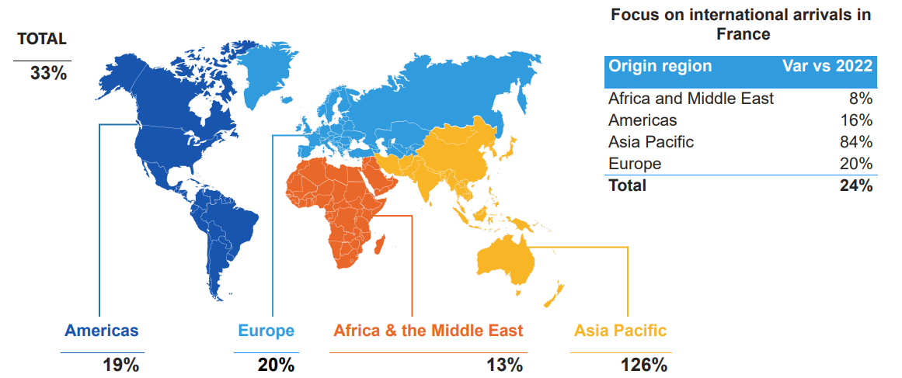
TRANSPORTS : AÉRIEN
Arrivées aériennes internationales
Arrivées aériennes vers la France en septembre 2023
Versus 2019
Versus 2022
Evolution des arrivées aériennes internationales vers la France
 | Juillet | Août | Septembre
vs 2019 | -18% | -20% | -15%
vs 2022 | +23% | +16% | +24%
Source : ForwardKeys, septembre 2023
18 octobre 2023

Slide 14
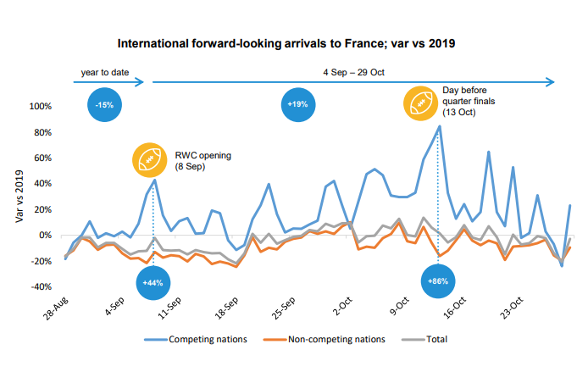
EVENEMENT SPORTIF
Coupe du monde de rugby
Les arrivées des clientèles internationales ayant leurs équipes qui participent à la coupe du monde de rugby 2023 sont en nettes hausses par rapport à 2019. Cette hausse confirme le retour des clientèles internationales en France et notamment pour cet évènement sportif. Quel que soit la métropole, lors des jours de matchs on observe une fréquentation en hausse la veille et parfois le lendemain.
Source : ForwardKeys, septembre 2023
18 octobre 2023

Slide 15
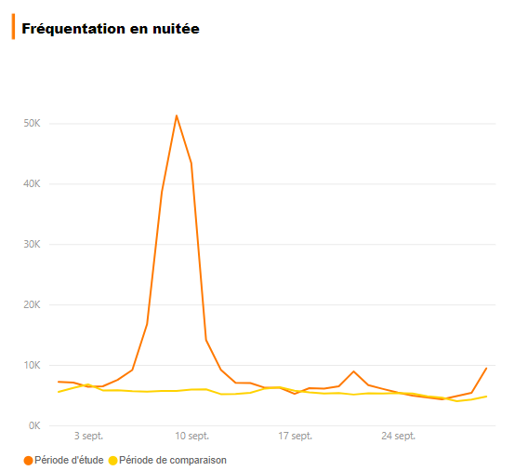
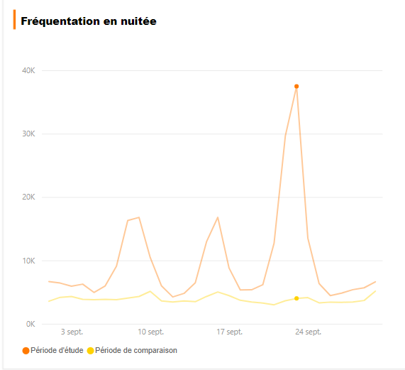
EVENEMENT SPORTIF
Coupe du monde rugby- données Flux Vision
Fréquentation en nuitée des Irlandais –
Toutes métropoles confondues *
Fréquentation en nuitée des Anglais dans la Métropole Aix-Marseille
23/09 Match Afrique du Sud – Irlande à Bordeaux
9/09 Match Angleterre – Argentine
(+800% par rapport à 2022, soit +45 600 nuitées)
09/09 Match Roumanie– Irlande à Bordeaux
16/09 Match Tonga– Irlande à Nantes
* Bordeaux métropoles, Métropole d’Aix Marseille- Provence, Métropole de Lyon, Métropole du Grand Paris, Métropole Européenne de Lille, Métropole Nice Côte d’Azur, Nantes Métropole, Saint Etienne Métropole et Toulouse métropole.
Source : Flux Vision Orange, septembre 2023
18 octobre 2023

Slide 16
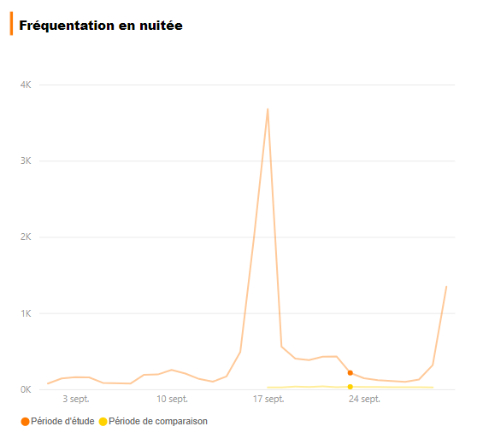
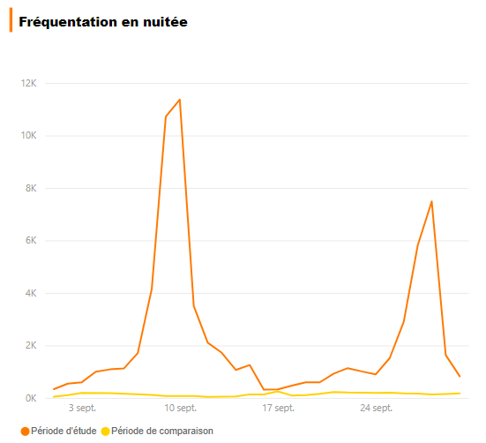
EVENEMENT SPORTIF
Coupe du monde rugby- données Flux Vision
Fréquentation en nuitée des Australiens
sur Saint-Etienne métropole
Fréquentation en nuitée des Japonais
sur Toulouse métropole
17/09 Australie – Fidji à Saint Etienne
(+3 700 nuitées)
10/09 Match Japon-Chili
(+11 400 nuitées par rapport à 2022)
Source : Flux Vision Orange, septembre 2023
18 octobre 2023

Slide 17
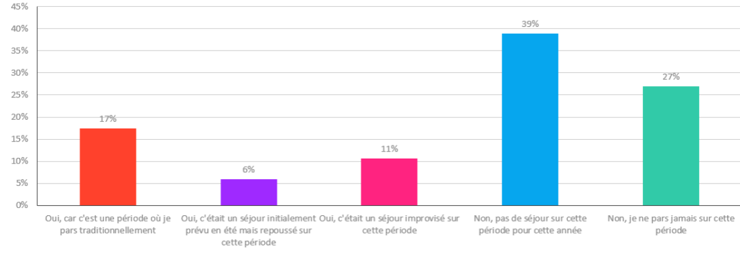
BAROMETRE
Intentions de voyage avec focus saisonnier
Baromètre des intentions de départ des Français
Clientèle domestique
34%
Des Français ont effectué un séjour en septembre 2023
Oui : 34%
Non : 66%
Source : YouGov pour Atout France
18 octobre 2023

Slide 18
Prévisions - octobre à décembre

Slide 19
HÉBERGEMENT
Hébergements : hôtellerie
Hôtellerie
Taux de réservation de l’hôtellerie en France métropolitaine au 1er juin 2023
+5pts
Taux de réservation pour octobre
L’observation des taux de réservation dans l’hôtellerie début septembre montre des niveaux en hausse par rapport à 2022 (+5 points par rapport à octobre 2022). Aussi, les taux de réservation restent élevés d’octobre à décembre (pouvant être liés à la Coupe du monde de rugby et aux vacances scolaires).
Par ailleurs, le retour des clientèles internationales avec des séjours réservés davantage en avance contribue à ce résultat.
Enfin, les craintes liées à l’inflation ont également pu entrainer un mouvement de réservations davantage anticipées qu’auparavant.
Source : MKG_Destination, septembre 2023
18 octobre 2023

Slide 20
HÉBERGEMENT
Hébergements : hôtellerie
Hôtellerie
52%
Taux de réservation pour le mois de juin
Taux de réservation de l’hôtellerie en France métropolitaine à début septembre 2023
 | Octobre |  | Novembre |  | Décembre |  | 3 mois
 | Taux de réservation | Evol. vs N-1 (en points) | Taux de réservation | Evol. vs N-1 (en points) | Taux de réservation | Evol. vs N-1 (en points) | Taux de réservation | Evol. vs N-1 (en points)
Global France | 29% | +4,8 | 14% | +2,9 | 10% | +1,8 | 17% | +3,1
Paris | 46% | +2,7 | 24% | +4,3 | 16% | +0,4 | 29% | +2,6
IDF Hors Paris | 31% | +3,4 | 17% | +3,9 | 12% | +2,8 | 20% | +3,4
Métropoles de l'intérieur (hors Paris, hors Littoraux) | 29% | +7,9 | 15% | +2,7 | 10% | +1,4 | 18% | +3,9
Littoral Manche | 28% | +4,0 | 16% | -2,5 | 15% | -1,0 | 19% | -0,1
Littoral Bretagne | 15% | +0,3 | 6% | -0,3 | 4% | +1,5 | 8% | +0,4
Littoral Atlantique Nord | 20% | -1,2 | 12% | +2,4 | 6% | -0,2 | 13% | +0,5
Littoral Atlantique Sud | 15% | -1,3 | 6% | -0,7 | 3% | +0,4 | 8% | -0,5
Littoral Méditerranée occidentale | 35% | +8,3 | 12% | -1,0 | 7% | +3,8 | 18% | +3,3
Littoral Méditerranée orientale | 37% | +12,9 | 15% | +5,6 | 10% | +4,1 | 20% | +7,4
Alpes du Nord | 6% | +2,6 | 4% | +1,2 | 26% | -0,8 | 11% | +1,0
Pyrénées | 15% | +1,9 | 1% | +0,1 | 10% | -8,5 | 8% | -2,0
Nord-Est | 18% | +4,1 | 10% | +3,0 | 7% | +2,7 | 12% | +3,3
Nord-Ouest | 14% | +0,8 | 5% | -1,1 | 4% | -0,3 | 8% | -0,3
Sud-Est | 19% | +5,5 | 8% | +3,0 | 6% | +1,9 | 11% | +3,4
Sud-Ouest | 15% | +2,6 | 8% | +2,4 | 4% | +1,3 | 9% | +2,1
Source : MKG_Destination, septembre 2023
18 octobre 2023

Slide 21
HÉBERGEMENT
Hébergements : hôtellerie
Locatif
Taux de réservation en France métropolitaine à fin septembre 2023
 | 1 mois (octobre) |  |  |  | 3 mois (octobre, novembre et décembre)
 | Offre | Demande | Taux d'occupation |  | Offre | Demande | Taux d'occupation
 | Evol. vs 2022 | Evol. vs 2022 | en % | Evol. vs 2022 | Evol. vs 2022 | Evol. vs 2022 | en % | Evol. vs 2022
France métropolitaine | +54,7% | +13,9% | 16,3% | -5,9 | +51,9% | +7,1% | 10,6% | -4,4
Metropole du Grand Paris | +85,8% | +37,7% | 42,9% | -15,0 | +86,0% | +28,9% | 25,8% | -11,4
Grandes agglomérations | +69,1% | +29,8% | 24,7% | -7,5 | +65,2% | +23,0% | 14,5% | -5,0
Autre urbain | +66,3% | +18,9% | 17,6% | -7,0 | +64,1% | +18,0% | 10,9% | -4,3
Littoral Manche | +44,3% | -4,3% | 16,0% | -8,1 | +42,0% | -7,4% | 9,5% | -5,1
Littoral Atlantique | +44,2% | -3,9% | 11,8% | -5,9 | +43,6% | -9,4% | 7,2% | -4,2
Littoral Méditerranée occidentale | +54,3% | -2,6% | 9,4% | -5,5 | +52,5% | -9,9% | 5,7% | -4,0
Littoral Méditerranée orientale | +45,6% | +7,6% | 13,3% | -4,7 | +48,4% | +1,1% | 7,2% | -3,4
Alpes Nord | +45,5% | -6,0% | 6,2% | -3,4 | +31,9% | -11,7% | 10,4% | -5,1
Alpes Sud | +47,8% | -2,6% | 7,2% | -3,7 | +39,5% | -6,8% | 6,8% | -3,4
Pyrénées | +46,0% | +2,9% | 9,9% | -4,1 | +38,7% | -6,8% | 8,2% | -4,0
Massif moyenne montagne | +54,8% | +10,7% | 14,3% | -5,7 | +50,2% | +3,5% | 10,2% | -4,6
Espace rural | +53,9% | +9,2% | 14,2% | -5,8 | +52,5% | +5,2% | 9,0% | -4,1
-4pts
Taux d’occupation pour les trois prochains mois par rapport à 2022
Source : AIRDNA, septembre 2023
18 octobre 2023

Slide 22
HÉBERGEMENT
Hébergements : hôtellerie
Locatif
Taux de réservation pour les DROM à fin septembre 2023
-4pts
Taux d’occupation pour les trois prochains mois par rapport à 2022
 | 1 mois (octobre 2023) |  |  |  | 3 mois (octobre, novembre et décembre)
 | Offre | Demande | Taux d'occupation |  | Offre | Demande | Taux d'occupation
 | Evol. vs 2022 | Evol. vs 2022 | en % | Evol. vs 2022 | Evol. vs 2022 | Evol. vs 2022 | en % | Evol. vs 2022
France métropolitaine | +54,7% | +13,9% | 16,3% | -5,9 | +51,9% | +7,1% | 10,6% | -4,4
France (inc. DROM) | +54,2% | +15,1% | 16,2% | -5,5 | +51,7% | +8,1% | 10,4% | -4,2
DROM | +33,6% | +2,7% | 10,9% | -3,3 | +31,9% | +8,1% | 9,3% | -2,1
Guadeloupe | +28,7% | +22,0% | 2,6% | -0,14 | +24,2% | +31,3% | 2,2% | +0,1
Martinique | +37,1% | -20,0% | 9,1% | -6,5 | +39,4% | -8,7% | 10,9% | -5,7
Réunion | +50,2% | +6,1% | 41,8% | -17,4 | +55,6% | +11,2% | 31,9% | -12,7
Polynésie française | +40,8% | +10,6% | 42,8% | -11,7 | +50,3% | +14,0% | 29,6% | -9,5
Source : AIRDNA, septembre 2023
18 octobre 2023

Slide 23
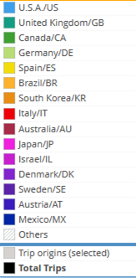
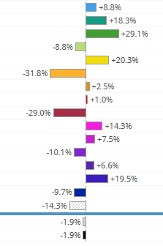
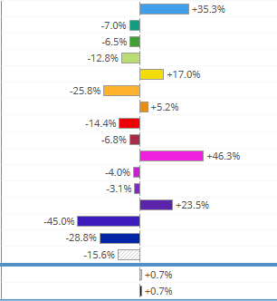
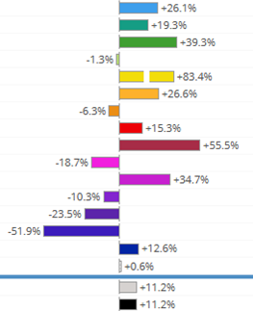
TRANSPORTS : AÉRIEN
Arrivées aériennes internationales
Réservations et projections des arrivées aériennes pour octobre, novembre et décembre par rapport à 2019
France
Italie
Espagne
Les perspectives aériennes des trois principales destinations européennes continuent de se redresser par rapport à 2019.
L’Espagne continue son rebond avec des perspectives toujours très favorables pour les clientèles en provenance d’Amérique du Nord et du Mexique.
La France continue d’attirer les clientèles d’Amérique du Nord (+29% pour le Canada et +9% pour les Etats-Unis par rapport à 2019)
Bien que la clientèle asiatique soit toujours en retrait, celle-ci continue son redressement.
Source : ForwardKeys, traitements Atout France, septembre 2023
18 octobre 2023

Slide 24
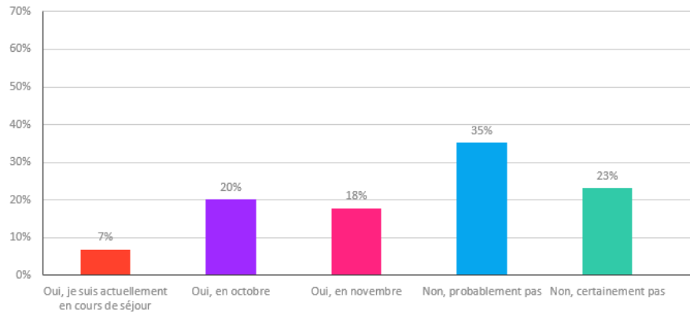
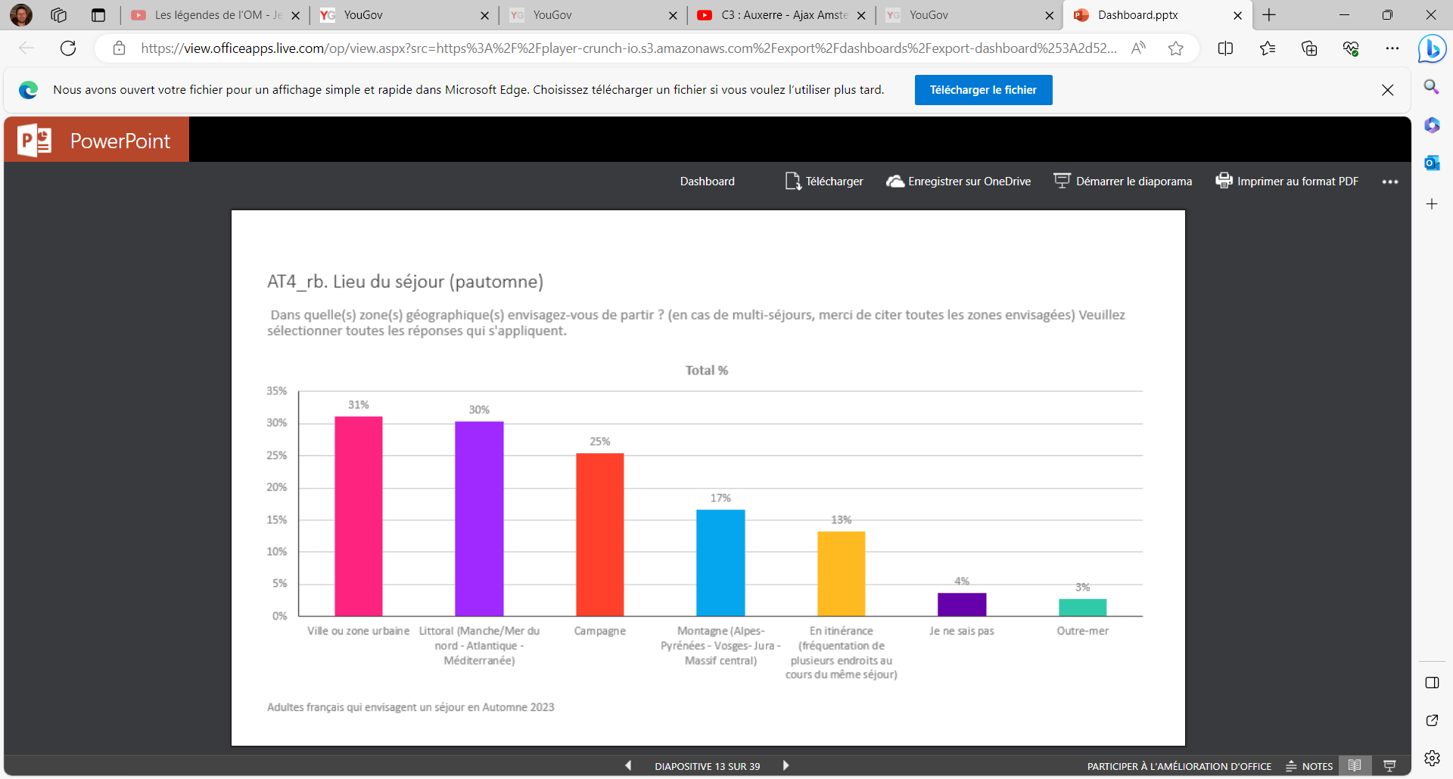
BAROMETRE
Intentions de voyage avec focus saisonnier
Baromètre des intentions de départ des Français en automne 2023
Clientèle domestique
36%
Des Français envisagent d’effectuer un séjour au cours de l’automne (octobre-novembre 2023)*
Les espaces urbains sont en tête des destinations envisagées pour l’automne 2023, devant le littoral et la campagne
Source : YouGov pour Atout France
* Écart avec le graphique s’expliquant par les séjours multiples
18 octobre 2023

Slide 25

Hugo ALVAREZ Sous-Directeur Observation, Prospective et Stratégie
Direction Ingénierie, observation et prospective
Tél : 06 26 36 21 12 200/216 Rue Raymond Losserand CS 60043 - 75680 Paris Cedex 14 atout-france.fr – France.fr
Alain DESPRES Responsable Conjoncture et Observation
Direction Ingénierie, observation et prospective Tél : +33 (0)1 42 96 74 32 200/216 Rue Raymond Losserand CS 60043 - 75680 Paris Cedex 14 atout-france.fr – France.fr
Pour en savoir plus :
www.atout-france.fr

